Slide 1
LCDisplay
Anschluss des LCDisplays
Aufbau der LCDisplay-Platine
Der LCD-Controller HD44780
Aufbau
Zeichensatz
Steuerung
BASCOM-Befehle
V 1.2 - Copyright 2016 by G. Heinrichs

Slide 2
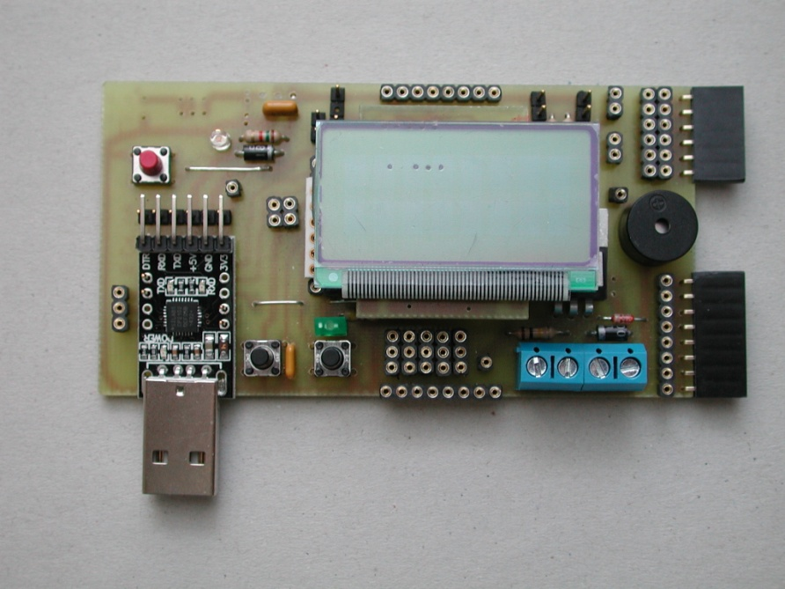
Anschluss
LCD-Platine in die
LED-Buchsenleiste
stecken...
... fertig!
Stifte der LCD-Platine in die linke Buchsenleiste von PortB!!!

Slide 3
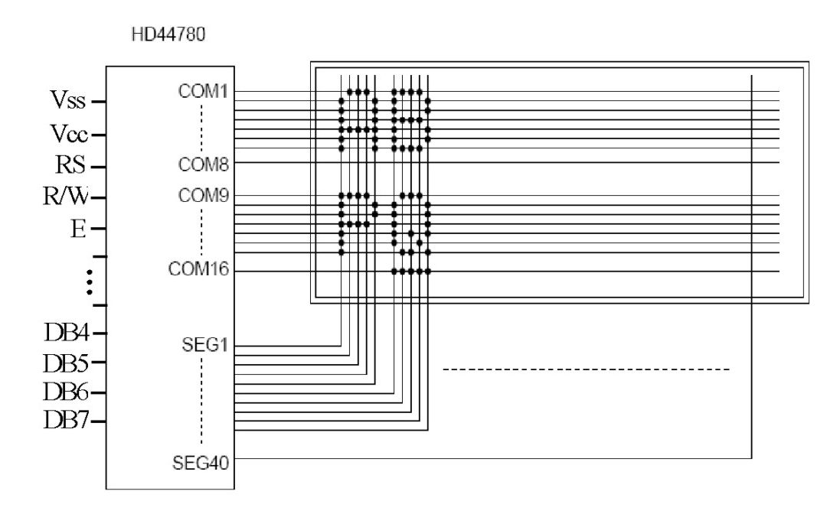
Aufbau der LCD-Platine

Slide 4
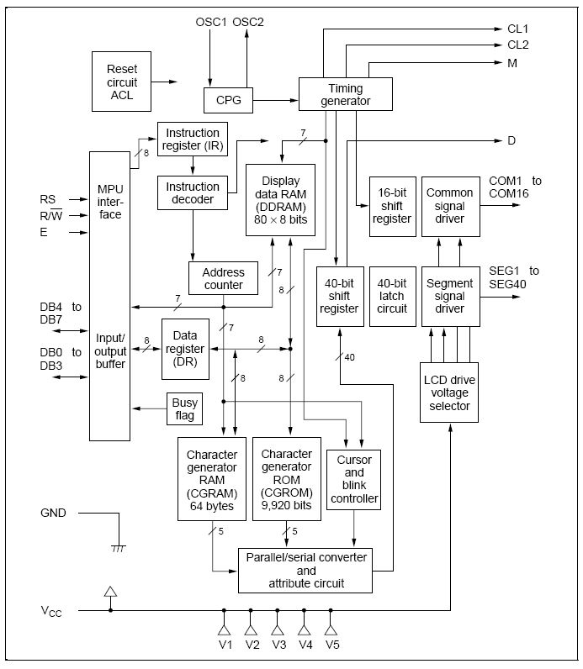
Aufbau des Controllers
Wichtige Schlussfolgerungen:
Der Controller kann selbstständig Befehle ausführen, z. B. Inhalte verschieben oder löschen. Z. B. wird durch den Befehl 00011100 der Inhalt des Displays um eine Stelle nach rechts geschoben.
Neben dem fest eingebauten Zeichensatz kann man auch eigene Zeichensätze erzeugen (max. 8 Zeichen).
Befehlsregister
Displaysignale
Datenregister
Zeichensatz-ROM
Zeichensatz-RAM
A

Slide 5
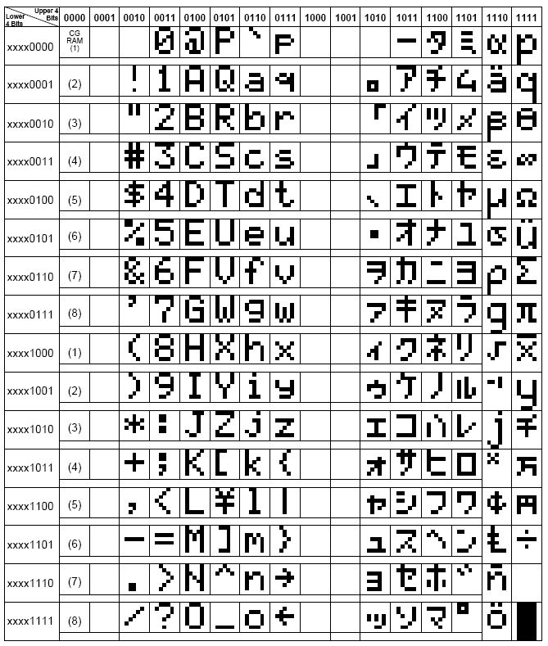
Zeichensatz (ROM)

Slide 6
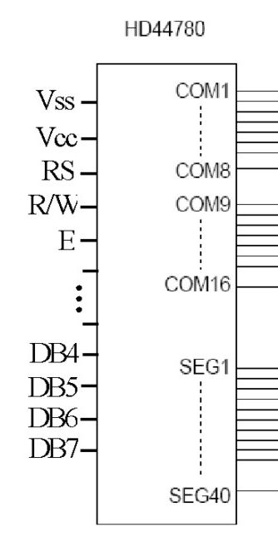
Steuerung des Controllers
Masse (-)...............................
Die Übertragung der Befehle und Daten erfolgt bei uns in Form von Nibbles (halben Bytes).
Versorgungsspannung (+).....
Befehls- oder Datenregister .
Lesen oder Schreiben ..........
Takt (wie SCL bei I²C) .......
Datenleitungen ..................
A

Slide 7
Bascom-Befehle I
Konfigurieren des LCDs
Bascom-Befehl | Bedeutung
Config Lcd = 16*2 | LCDisplay mit 2 Zeilen à 16 oder 8 Zeichen
Config Lcdpin = Pin , Db4 = Portb.0 , Db5 = Portb.1 , Db6 = Portb.2 , Db7 = Portb.3 , E = Portb.4 , RS = Portb.6 (Eine einzige Zeile!) | Zuweisung der Pins von PortB zu den Eingängen des LCD-Controllers Beachten Sie: PortB.5 und PortB.7 bleiben frei für I²C-Anwendungen.
Erledigt durch CFG-Datei!

Slide 8
Bascom-Befehle II
Löschen, Ausgeben und Verschieben von Zeichen
Bascom-Befehl | Bedeutung
Cls | LCDisplay löschen (und initialisieren, erforderlich nach der Definition eigener Zeichen!) Setzt Cursor nach links oben
Lcd <Zeichenkette> oder <Zahl> | Gibt eine Zeichenkette oder Zahl an der aktuellen Cursorposition aus
ShiftLcd left/right | Inhalt des Displays um eine Position verschieben

Slide 9
Bascom-Befehle III
Cursor
Bascom-Befehl | Bedeutung
Cursor Off /On/Noblink | Cursor aus-/ein-/nichtblinkend schalten
Locate y, x Achtung: Reihenfolge! | Cursor auf Position x in Zeile y setzen
Lowerline/Upperline | Setzt Cursor in die untere/obere Zeile
Home [upper/lower] | Setzt Cursor auf die 1. Position [der oberen/unteren Zeile]

